Slide 1
服科中心
推廣業務報告
2024/11/13
企推組報告

Slide 2
報告重點
中心企業收入簽約統計
各組之企業簽約數統計
本年度衍生預計達成數累計
本年度企收預計達成數累計
提醒事項

Slide 3
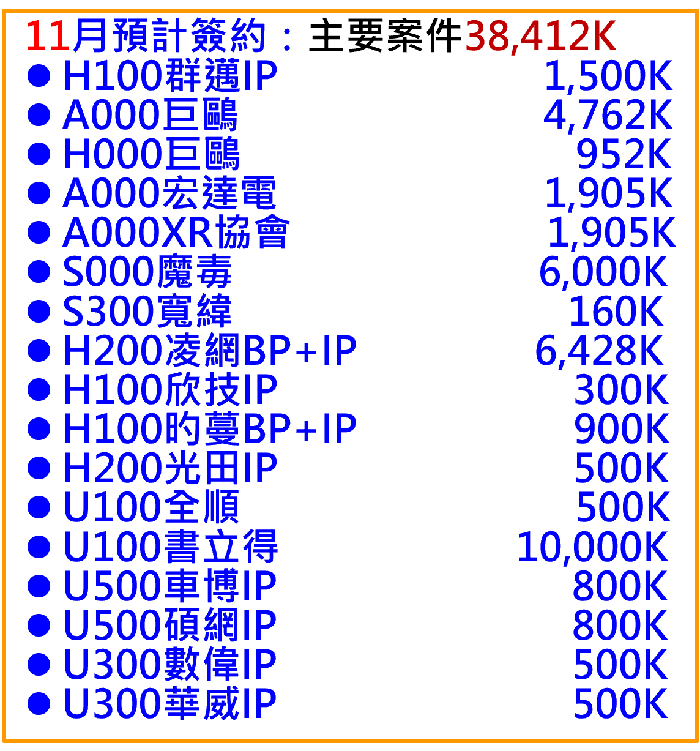
FY113中心企業收入簽約統計
11月預計簽約：主要案件38,412K
H100群邁IP 1,500K
A000巨鷗 4,762K
H000巨鷗 952K
A000宏達電 1,905K
A000XR協會 1,905K
S000魔毒 6,000K
S300寬緯 160K
H200凌網BP+IP 6,428K
H100欣技IP 300K
H100旳蔓BP+IP 900K
H200光田IP 500K
U100全順 500K
U100書立得 10,000K
U500車博IP 800K
U500碩網IP 800K
U300數偉IP 500K
U300華威IP 500K
FY113 目標265,494
單位:千元
企收簽約數至11/13：達成260,324K（BP:231,846K、IP:28,478K）
加上成案率>60%案( 38,412K ) =298,736K(113%)
IP缺口(已簽約，不含backlog及成案率>60%) 11,371K(H組5,874K,S組4,584K, U組4,196K)
本期主要新增簽約：5,160K
U000萊爾富(10月) 3,440K
U100全台 720K
S300國際航電 1,000K
推動中(12月)：主要案件0K
無案源
Notes:
衍生缺口：目標38,706-A組(13,143慧保+22智權+3,501豐趣)-H(750旳蔓+2,000資敏+500光田+1500群邁+2500丞瑋+1500昱誠+1400凌網+300欣技)-S(1600云泰+286大可)-U(1,000中基+375米特+375漢將+1,000鮮速+1,000漢錸+1,500威剛+476萬采+1200彩奕+500車博+876碩網+500萬州通)=902
H組高齡8案=H100芝程1,430K+H000榮騰95K+H000翔星95K+H000愛力思95K+H200鴻鼎(高齡)95K+H200知多思(高齡)95K+H200智齡(高齡)95K+H100合進製麵(高齡)95K=2,095

Slide 4
各組之企業簽約數統計
FY113 目標265,494K
尚有餘絀缺口：4,968K
尚有餘絀缺口：3,534K
魔毒1請務必11月
完成簽約
U(推廣中)
車博IP 800K
碩網IP 800K
全順 500K
華威IP 500K
H組(努力中)
巨鷗2 2,000K
東元 2,670K
璽樂IP 2,000K
中華郵政 1,500K
先進醫資 1,000K
昱誠IP 1,500K
S組(努力中)
中強BP+IP 36,000K
泰沂(產創) 6,000K
美律 4,800K
魔毒2 6,000K
Joy BP+IP 3,500K
Tee IP 3,000K
U組(努力中)
果實 4,000K
碩網 5,000K
弘達(AI) 12,000K
U(可簽約)
書立得 10,000K
數偉IP 500K
H組(推廣中)
旳蔓BP+IP 900K
47%
24,363K
U(已簽約)
萊爾富 3,440K
全台物流 720K
弘達(軟體) 1,900K
三欣園藝 120,000K
旭貿 5,800K
萬采 2,000K
MYGAI(越南)1,502K
漢錸BP+IP 2,000K
郅訊 3,381K
中華郵政 1,333K
弘達 12,316K
彩奕 10,000K
全日 3,000K
思騰 2,500K
其他+小額 16,507K
H(可簽約)
群邁IP 1,500K
凌網 6,428K
巨鷗1 952K
光田(復健)IP 500K
欣技IP 300K
H(已簽約)
台網學會 388K
資敏IP 2,000K
丞瑋IP 2,500K
高齡(8案) 2,095K
泰陞 5,000K
振業 1,500K
其他 688K
S(已簽約)
國際航電 1,000K
保安捌肆 27,000K
大可 1,429K
傑萌 5,000K
捷徑 3,067K
云泰IP 1,600K
其他+小額 3,685K
企業目標51,694K
企業目標51,773K
企業目標134,963K
Notes:
B組530共識：
努力中：成案率0~59%-初洽、業科案未送件
推廣中：成案率60~80%-已啟動議約動作、金額達共識、業科已送件未審查
可簽約：成案率81~99%-洽案系統成本訂價送簽或法務議約完成或用印簽辦中、業科審查通過
H組推廣中高齡(8案)=芝程1430+榮騰95+翔星95+愛力思95+鴻鼎95+知多思95+智齡95+合進95=2095 H組其他=順盈300+台網學會388=688
U組其他+小額=全台720+銳馳360+全虹457+大昌445+威剛115+邦士476+漢將375+米特375+中華機械158+新竹物流590+中基興業1000+鮮速1000+家福1176+商研院986+家福1260+聯億通200+彩奕1200+商研院1333+(小額4281)=16,507
S組其他+小額=遠傳143+高齡2案190+行政處委770+雙葉952+小額1,630=3,685

Slide 5
本年度衍生預計達成數累計(36,985K)
IP缺口(已簽約，不含backlog及成案率>60%) 11,371K(H組5,874K,S組4,584K, U組4,196K)
請務必加速規劃案源之簽約認列
U組威剛未過案(1,500K-IP)，請規劃替代案
S組無任何成案率>60%之IP案，請加速規劃
單位：K
中心/組 | 目標 | 月份 |  |  | *本年度預計達成數 (含backlog) | 缺口 | 努力中 (成案率<60%) | 含努力中達成率
 |  | 10(已認列) | 11 | 12
中心 | 38,706 | 22,709 | 27,559 | 36,985 | 36,985 (96%) | 1,721 | 8,000 | 46,761(121%)
A組 | 12,240 | 15,523 | 15,523 | 15,523 | 15,523 (127%) (智權、慧保、豐趣) | (3,283) | - | 15,523(127%)
H組 | 10,374 | 2,100 | 4,700 | 9,050 | 9,050 (87%) (旳蔓、光田、群邁、資敏、凌網、欣技、丞瑋) | 1,324 | 3,500 (璽樂、昱誠) | 12,550(121%)
S組 | 6,470 | 1,886 | 1,886 | 3,386 | 3,386 (52%) (云泰、泰沂、大可) | 3,084 | 4,500 (Joy、Tee) | 7,886(122%)
U組 | 9,622 | 3,200 | 5,450 | 9,026 | 9,026 (94%) (鮮速、中基、漢將、米特、漢錸、萬采、車博、碩網、彩奕、華威、數偉) | 596 | - | 9,026(94%)
*本年度預計達成數：已簽約+backlog+成案率>60%以上洽談中案件
Notes:
A：智權22K、慧保12,000K(9,720K-6月、2,280K技術-8月)、豐趣股權(3,501K-8月)
H：晉弘600K(已現況結案)、資敏(2,000K技術-9月)、丞瑋(100K技術-10月、2,400K技術-12月)、旳蔓(750K技術-12月)、光田(500K技術-11月)、群邁(300K專利-11月、1,200K技術-12月)、凌網(1,500K專利-11月)、欣技(300K技術-11月)
S：云泰(500K專利-5月、1,100K技術-10月)、大可(286K技術-10月)、泰沂1,500K(backlog技術-12月，待業科結果)
U：中基1,000K(技術-6月)、鮮速1,000K(技術-7月)、彩奕1,200K(專利3件-10月)、漢將375K(技術-11月)、米特(1)1,000K(backlog-11月)、米特(2)375K(技術-11月)、華威500K(專利-11月)、漢錸1,000K(技術-12月)、萬采476K(技術-12月)、威剛1,500K(技術-12月，計畫規劃中)、車博500K(技術-12月)、碩網876K(技術-12月)、萬州通500K、數偉500K(技術-12月)

Slide 6
本年度企收預計達成數累計
H組請加速衍生案簽約及交付認列
S組中強替代案例(緯創)及全越兩個業科，請盡速提案
U組三欣採購分期驗收預計於11月完成認列6,000萬
各組請加速「已簽約案」動支驗收及衍生交付
單位：K
中心/組 | 目標 | 月份 |  |  | *本年度預計達成數 (含backlog) | 努力中 (成案率<60%) | 含努力中達成率
 |  | 10 (已認列) | 11 | 12
中心 | 265,494 | 113,495 | 169,627 | 225,759 | 225,759 (85%) | 14,470 | 240,229 (90%)
A組 | 27,064 | 17,809 | 18,301 | 18,794 | 18,794 (69%) | - | 18,794 (69%)
H組 | 51,694 | 10,788 | 19,900 | 29,012 | 29,012 (56%) | 7,670 | 36,682 (71%)
S組 | 51,773 | 20,904 | 26,744 | 32,583 | 32,583 (63%) | 3,800 | 36,383 (70%)
U組 | 134,963 | 63,994 | 104,682 | 145,370 | 145,370 (108%) | 3,000 | 148,370 (110%)
*本年度預計達成數：已簽約+backlog+成案率>60%以上洽談中案件

Slide 7
提醒事項
H組目標51,694K：已簽約13,783K(BP：9,283K；IP：4,500K)＋成案率>60%(10,580K)：24,363K：尚有缺口27, 331K
加上成案率40%~59%：10,670K，仍有缺口16,661K，
缺乏BP案源，務必加速規劃
IP缺口5,874K (已規劃群邁、凌網、欣技、光田、旳蔓/4,550K)，尚缺 1,324K；IP 規劃5件
餘絀尚有缺口4,968K，請樽節開銷及評估完工百分比及人事費調節
S組目標51,773K：已簽約42,781K(BP：40,895K；IP：1,886K)＋成案率>60%(6,160K)：48,941K: 尚有缺口2,832K
加上成案率40%~59%：59,300K
IP缺口4,584K (已規劃Joy Paw Paw、Tee UP Golf/4,500K)，規劃專利應用5件
U組已簽約186,399K(BP：181,449K；IP：4,950K)＋成案率>60%(13,100K)：199,499K 加上成案率40%~59%：21,000K(規劃明年 backlog)
IP缺口4,196K (已規劃華威、車博、碩網、數偉/2,600K)，華威專利1件；餘1件規劃中
餘絀尚有缺口3,534K，請樽節開銷及評估完工百分比調節

